Slide 1
Attivismo nella campagna europea del No Hate Spech Movement: strumenti per contrastare l'incitamento all'odio online
29.04.2016
Sala Della Torre, Fondazione Cassa di Risparmio di Gorizia, Via Carducci 2, Gorizia
Cristina Mancigotti Attivista italiana e referente europea nel Folloup group del NHSM

Slide 2

Action Days
Educazione ai diritti umani
Multimedia
Hate Speech Watch
Blog

Slide 3

Notes:
Intro agli attivisti europei e il loro contributo alla campagna – esperienza iniziata EYCB nel 2014

Slide 4




Action Days

Slide 5

20 Giugno: Giornata Internazionale per i Rifugiati
22 Luglio: Giornata Europea per le vittime dei crimini d’odio
http://blog.nohatespeechmovement.org/it/petizione/
9 Novembre: Giornata per la lotto contro ai discorsi antisemiti
10 Dicembre: Giornata per i Diritti Umani Online
Notes:
Come introdotto da il dott. Ettema, le seguenti sono le giornate all’interno della campagna del no hate speech movement dedicate ad approfondire determinate tematiche in tutta Europa. Il gruppo degli attivisti online lavora in cooperazione con il dipartimento Gioventù del Consiglio d’Europea per realizzare attività online ed offline sulle tematiche. Il 22 Luglio come commemorazione per le vittime ma anche per mostrare solidarietà a quelli mirati, sensibilizzare ed educare il grande pubblico sul crimine di odio e le sue conseguenze sulla società.

Slide 6

Educazione ai diritti umani
Bookmarks 13-18+ anni; Online: http://nohate.ext.coe.int/Campaign-Tools-and-Materials/Bookmarks (ENG)
Notes:
Intro a Bookmarks: bookmarks non si concentra solo sui discorsi di incitamento all’odio ma anche su tematiche quali cyberbullismo, computer literacy. Disponibile online in inglese, ita parizalmente, la versione completa dovrebbe uscire fra un paio di mesi Riferimento a Menno: Clear understanding from beginning that campaign needed to focus on prevention, and to combine warnings of negative behaviour with positive messages around the internet being a public space where freedom of expression and human rights apply to everyone

Slide 7

Educazione ai diritti umani
Compasito 6-13; Online: http://www.compasito.it/
Compass 13-18+ http://www.coe.int/en/web/compass (ENG)
Notes:
Intro a Compass e Compasito: attività di educazione non formale riadattabili a diverse tematiche

Slide 8


No Hate Ninjas
Multimedia

Slide 9


Slide 10
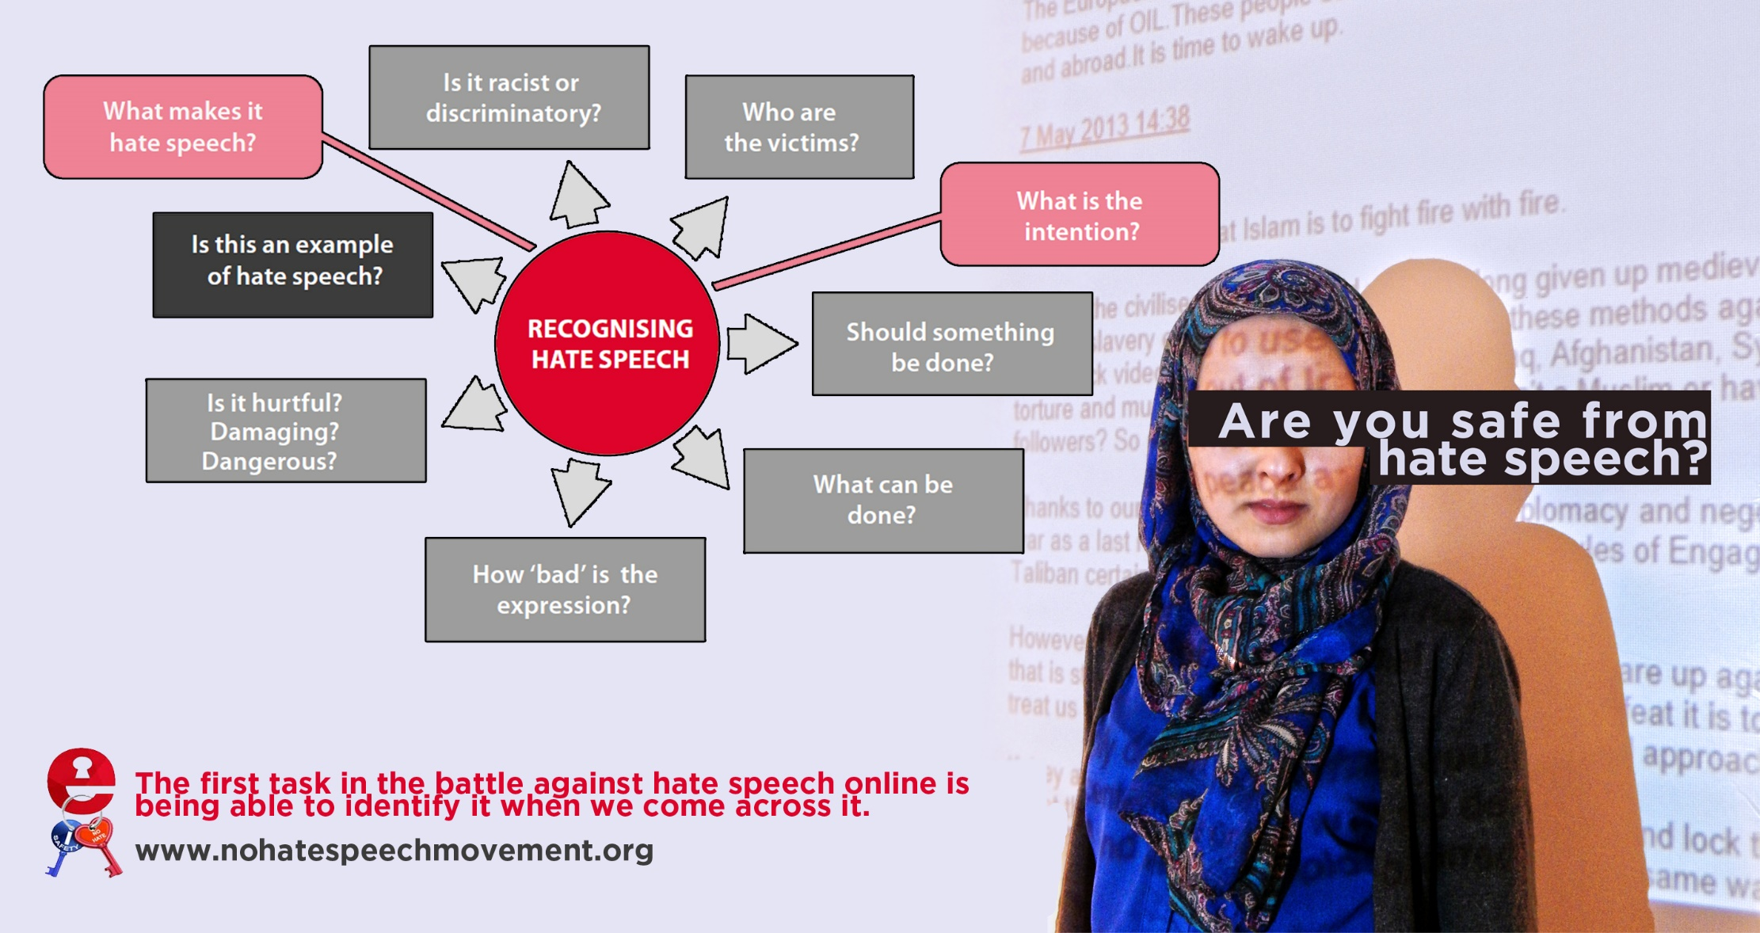
Notes:
Per l’Internet Safer Day Febbraio 2015

Slide 11
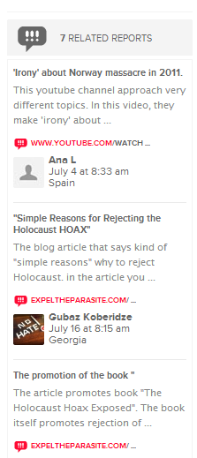
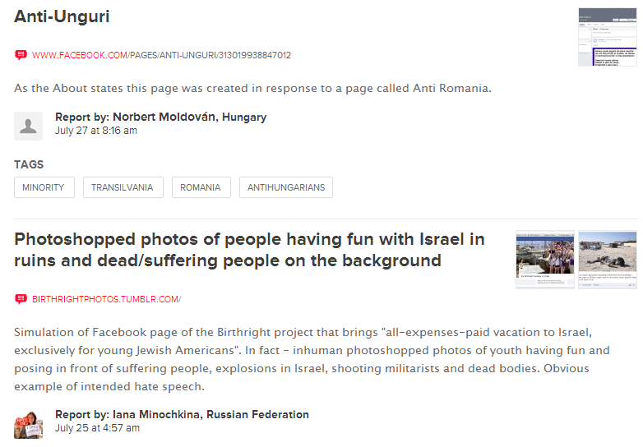
Hate Speech Watch
Notes:
Osservatorio e monitoraggio -start discussion, creating counter narratives and initiating counter actions. Its mission is to raise awareness about the published content, to develop and support actions for countering hate speech online and offline, to educate and serve as a platform for information on validated hate speech reports.

Slide 12
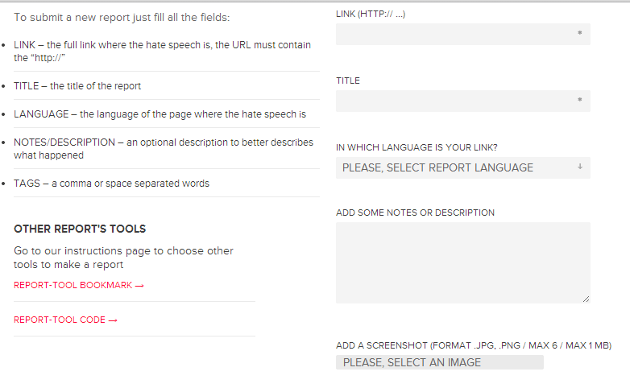
Hate Speech Watch

Slide 13

Blog
http://blog.nohatespeechmovement.org/

Slide 14
Grazie per l’attenzione
cristina.mancigotti(at)gmail.com

